Slide 1

CUAI cs224n 2팀
2022.05.31
발표자 : 곽수민

Slide 2
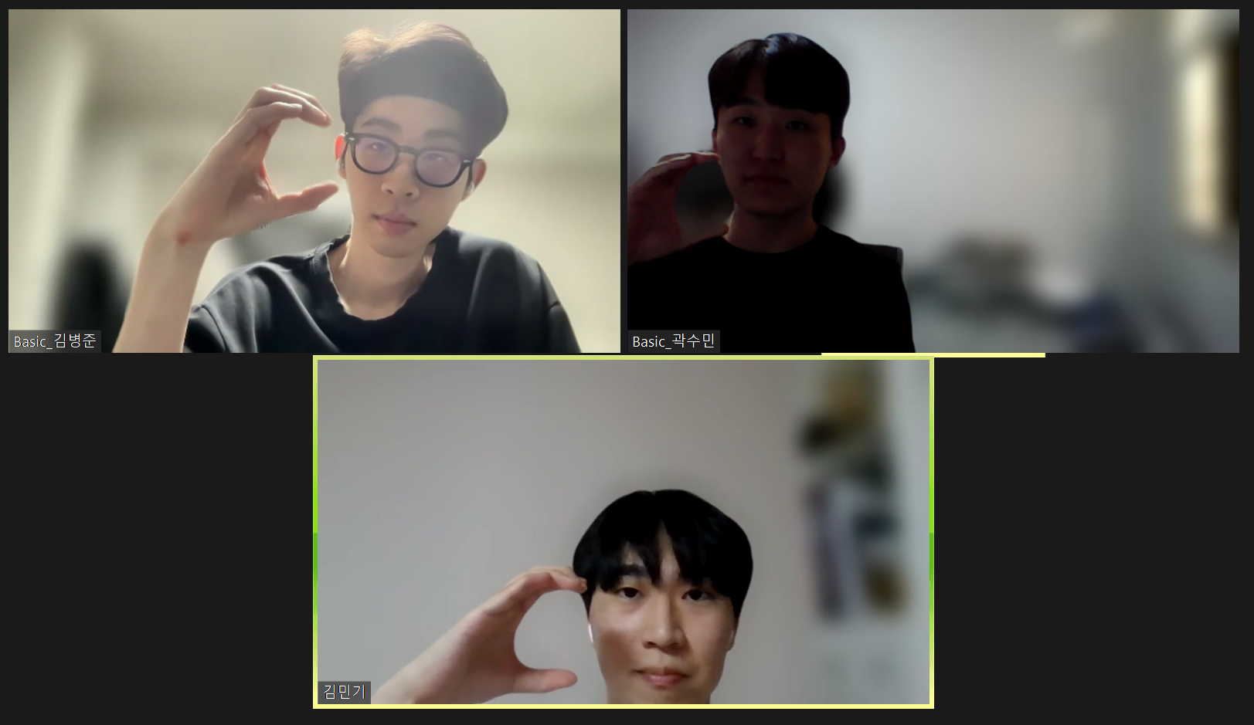
스터디원 소개 및 만남 인증
이곳에 만나서 찍은 사진을 넣어주세요.
(비대면일 경우엔 화면 캡쳐 이용)
얼굴이 나오게 찍어주셔야 합니다:D
곽수민 응용통계학과
김민기 경영학부
김병준 컴퓨터공학부

Slide 3
목차
15강-Add Knowledge to LM
- Knowledge
- Techniques to add knowledge to LMs
16강-Social & Ethical Considerations
17강-Model Analysis

Slide 4

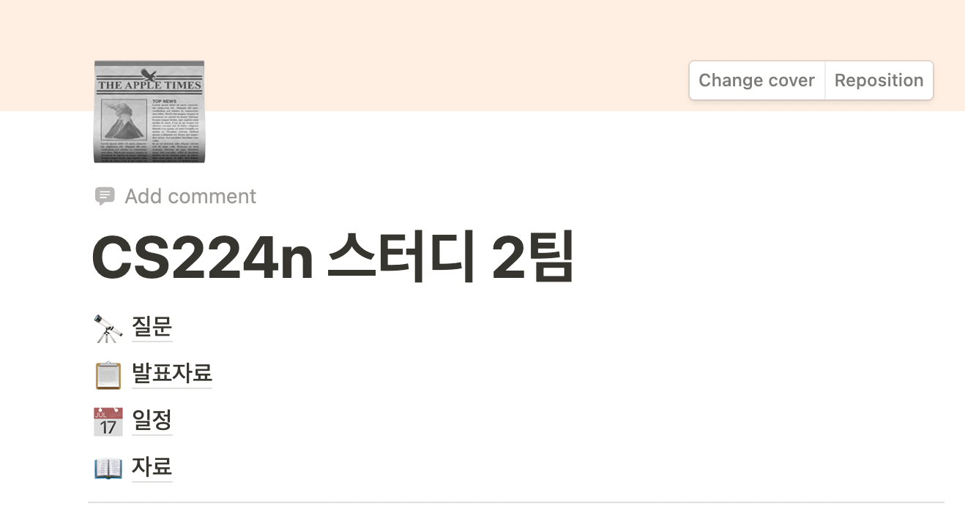
스터디 소개
총 18강 - 주 2강
4번의 발표
각 발표 - 1인씩 맡아 발표
매주 목요일 비대면 스터디

Slide 5

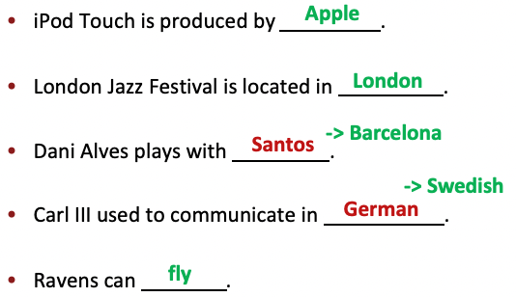
Knowledge
Standard language model
Predictions이 reasonable하다고 해서 꼭 정답인 것은 아니다

Slide 6
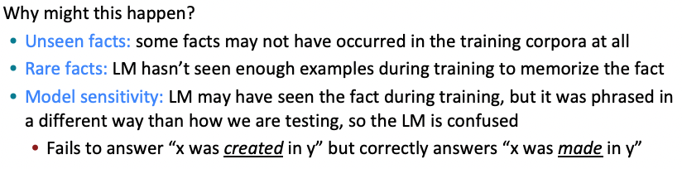
Knowledge

Slide 7
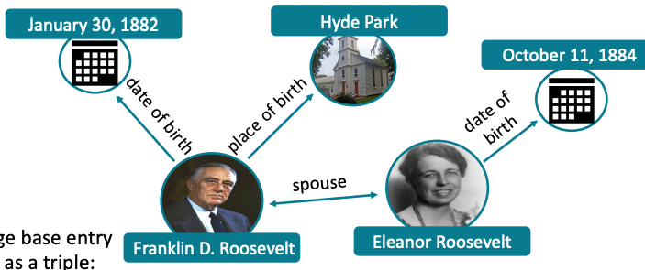
Knowledge
Traditional Knowledge bases
(parent entity, relation, tail entity)
(“Franklin D. Roosevelt”, “date of birth”, “Jan 30, 1882”)

Slide 8
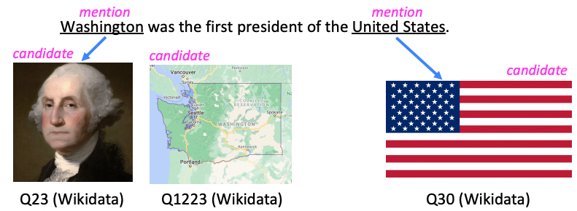
Knowledge
Entity linking

Slide 9
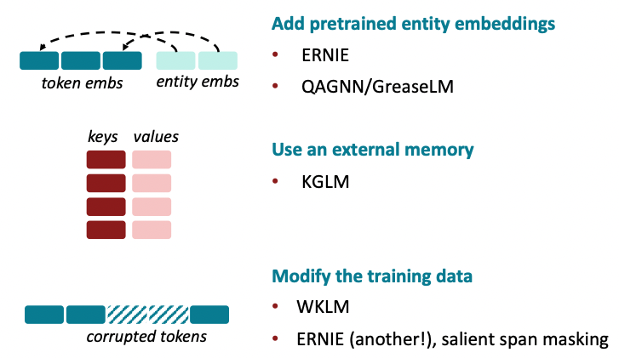
Knowledge
Techniques to add knowledge to LMs

Slide 10
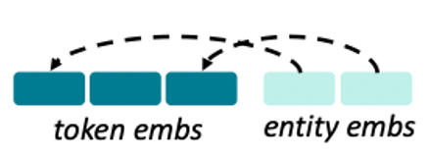
Knowledge
Add pretrained entity embeddings
United States = U.S.A = United Sates of America = …

Slide 11
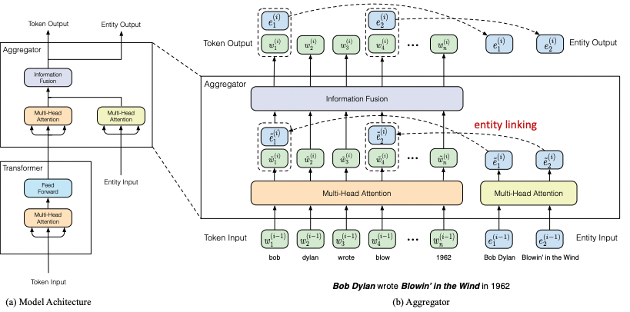
Knowledge
Add pretrained entity embeddings
K-Encoder
T-Encoder

Slide 12
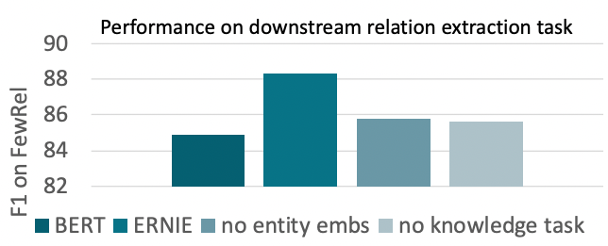
Knowledge
Add pretrained entity embeddings

Slide 13
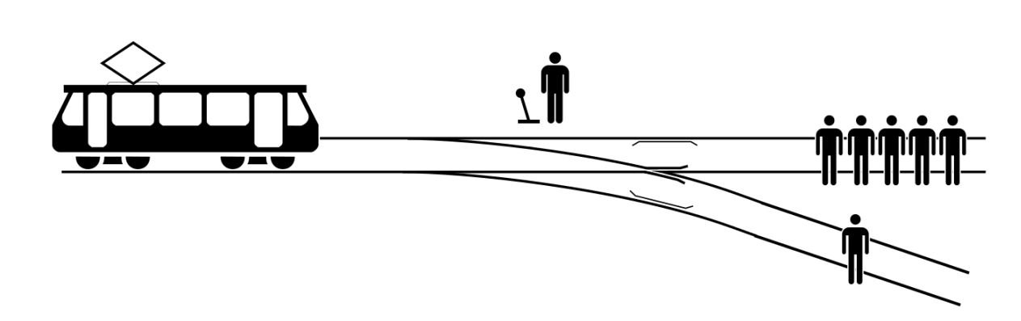
Social & Ethical Considerations
Trolley dilemma

Slide 14
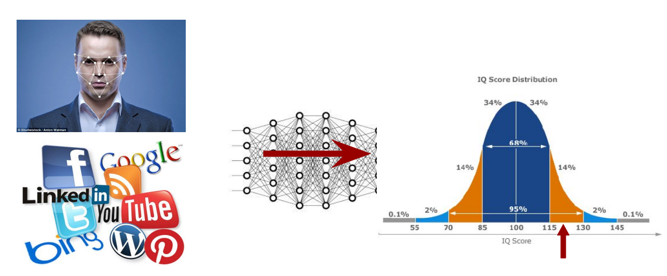
Social & Ethical Considerations
Good ≠Right

Slide 15
Social & Ethical Considerations
① Impact of technology and potential dual use
② Privacy
③ Bias in data
④ Bias in models
⑤ Utility-based evaluation beyond accuracy

Slide 16
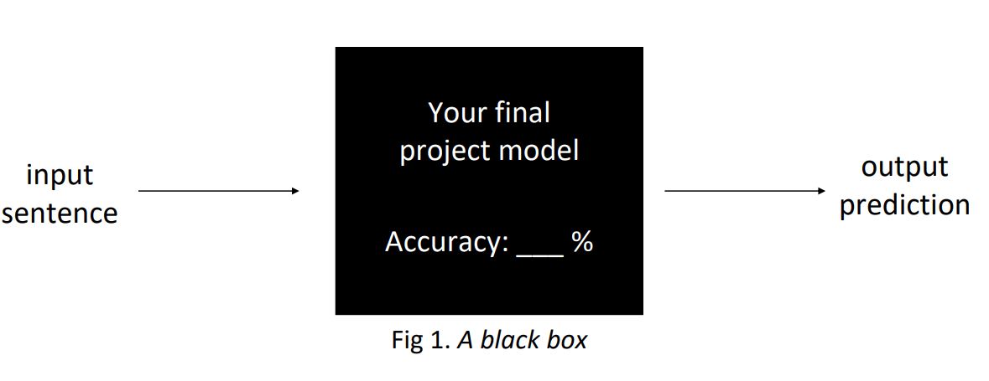
Model Analysis - Motivation
Black Box
Model Analysis
→ → take what works and find what needs changing

Slide 17
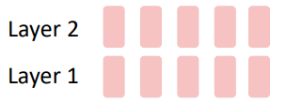

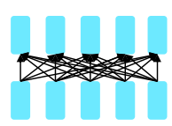
Model Analysis – levels of abstraction
①
②
③

Slide 18

Model Analysis - Prediction explanation
캠릿브지 대학의 연결구과에 따르면, 한 단어 안에서 글자가 어떤 순서로 배되열어 있는지는 중요하지 않고, 첫 번째와 마지막 글자가 올바른 위치에 있는 것이 중하요다고 한다. 나머지 글들자은 완전히 엉진망창의 순서로 되어 있라을지도 당신은 아무 문제 없이 이것을 읽을 수 있다.

Slide 19
감사합니다

